Slide 1
социализация
Социализация личности - процесс активного ее включения в общественную жизнь.

Slide 2
стадии социализации
Первичная социализация
стадия адаптации к социальному окружению (от рождения до подросткового возраста). Особенность -дети некритически усваивают социальный опыт через подражание и приспособление к окружающей социальной действительности
Стадия индивидуализации
- стремление к выделению. Особенность - критическое отношение, иногда вплоть до нигилистического, к общественным нормам, стремление выделить себя среди других, показать неповторимость, своеобразие своего «Я».
Стадия интеграции
стремление найти свое место в обществе. Особенность - Успешность интеграции определяется соответствием основных свойств (качеств) личности общественным ожиданиям (т.е. его требованиям).

Slide 3
Трудовая стадия социализации
- Охватывает весь период трудовой деятельности человека, фактически период трудоспособности человека.
Стадия послетрудовой деятельности
- стадия пожилого возраста. Особенность -преобладание функции передачи социального опыта подрастающему поколению.

Slide 4
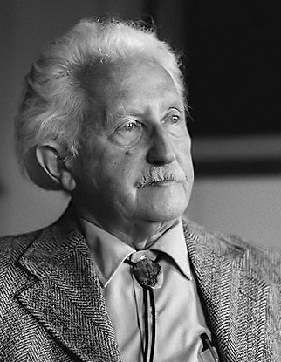
ВКЛАД ЭРИКСОНА
Э. Эриксон разработал психосоциальную концепцию развития личности, где показал тесную взаимосвязь развития личности и характера социальной среды, в которой она развивается. Ввел понятие «групповая идентичность», которая формируется с первых дней жизни человека.

Slide 5
«Как будет решена проблема социализации на первой стадии, аналогично, она будет протекать и на последней.» (Эриксон)
«Понять жизнь можно только к концу, а прожить надо сначала».
(житейская мудрость)

Slide 6
Переходы от одного возрастного периода социализации к другому рассматриваются как критические, переходные возрасты, что связано с ломкой прежних социальных отношений с окружающей средой и формированием новых.
В эти периоды следует учитывать, что дети: - трудновоспитуемы; - проявляют упрямство; - непослушание; - строптивость; - негативизм и др.

Slide 7
Механизмы социализации
Социально-психологические механизмы
Импринтинг (запечатление)
Экзистенциальный нажим
Социально-педагогические механизмы
Традиционный механизм (стихийный)
Институциональный механизм
Подражание
Рефлексия
Стилизованный механизм
Межличностный механизм

Slide 8
КРИЗИСЫ
большие
малые
обусловлены перестройкой отношений с социальным окружением.
протекают внешне спокойно и связаны с ростом совокупности знаний, навыков и умений, относительной самостоятельности ребенка.

Slide 9
Теории социализации
Теории социального научения (бихевиористские)
Психоаналитические теории (идентификации)
Когнитивистские теории (социального сравнения )

Slide 10
Нарушение социализации
Просоциальное поведение - поведение человека среди других людей, бескорыстно направленное на общее благо.
Асоциальное поведение (девиантное) - противоправное, (влечет административную или уголовную ответственность), или аморальное (систематическое пьянство, наркомания, стяжательство, сексуальная распущенность, а иногда включается поведение суицидное).

Slide 11
Аморальное асоциальное поведение
В зависимости от способов взаимодействия индивида с реальностью и нарушения тех или иных норм общества девиантное поведение разделяется на пять типов (по В.Д. Менделевичу):
Делинквентный тип девиантного поведения (преступления, проступок).
Аддиктивный (сексуальные взаимодействия, трудоголизм, фанатизм).
Патохарактерологический (психопатии и акцентуации характера)
Психопатологический (психические расстройства и заболевания).
Основанный на гиперспособностях (математических, музыкальных, художественных и иных).

Slide 12
Непротивоправное девиантное поведение

Slide 13
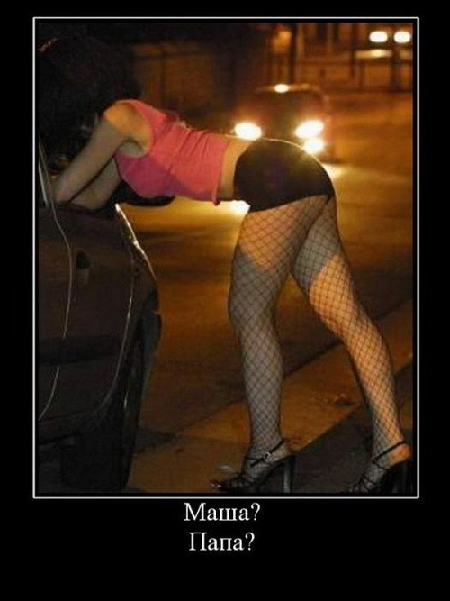
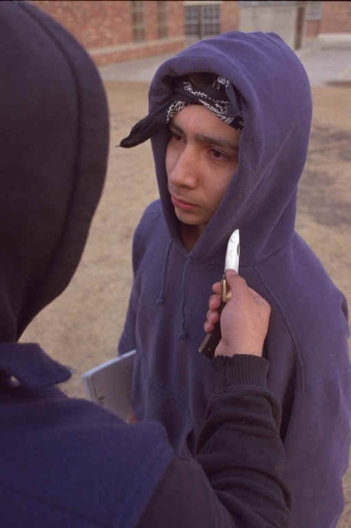
Антисоциальное девиантное поведение

Slide 14
ПРИЗНАКИ ДЕВИАНТНОГО ПОВЕДЕНИЯ:
1) Отклоняющееся поведение личности - это поведение, которое не соответствует общепринятым или официально установленным социальным нормам.
2) Девиантное поведение и личность, его проявляющее, вызывает негативную оценку со стороны других людей (осуждение, социальные санкции).
3) Девиантное поведение наносит реальный ущерб самой личности или окружающим людям. Таким образом, девиантное поведение деструктивно или аутодеструктивно.
4) Девиантное поведение можно охарактеризовать как стойко повторяющееся (многократное или длительное).
5) Девиантное поведение должно согласовываться с общей направленностью личности.
6) Девиантное поведение рассматривается в пределах медицинской нормы.
7) Девиантное поведение сопровождается явлениями социальной дезадаптации.
8) Девиантное поведение имеет выраженное индивидуальное и возрастно-половое своеобразие.

Slide 15
Выделяются клинические формы девиантного поведения:
- Агрессия. - Суицид. - Злоупотребление веществами, вызывающими состояния измененной психической деятельности (алкоголизм, наркотизация, табакокурение и др.). - Нарушение пищевого поведения (переедание, голодание). - Аномалии сексуального поведения (девиации, перверсии, отклонения психосоциального развития). - Сверхценные психологические увлечения («трудоголизм», «гемблинг», фанатизм, коллекционирование).

Slide 16
- Сверхценные патопсихологические увлечения (разновидность маний, сутяжничество и др.). - Характерологические и патохарактерологические реакции (эмансипации, группирование и др.). - Коммуникативные девиации (аутизация, гиперобщительность, конформизм, фобическое, нарцисстическое поведение). - Безнравственное, аморальное поведение (алчность, зависть, прелюбодеяние, тщеславие и др.). - Неэстетическое поведение (девиация стиля речи - заикание, дислалия, афазия), девиация стиля взгляда, движений и др.

Slide 17
Девиантное поведение может сочетаться с достаточно хорошим знанием нравственных норм,
!!!
что указывает на необходимость формирования нравственных привычек в относительно раннем возрасте.

